Slide 1
Regressão Linear
João G. M Araújo • 22/04/2022

Slide 2
Regressão Linear
Temos um conjunto de dados (X, y) e assumimos que y_{i} = ax_{i} + b + ε_{i}
Os ε_{i} são chamados de erro ou ruído, e assumimos que eles são distribuídos segundo uma distribuição gaussiana

Slide 3
Regressão Linear: Vantagens
Algoritmo simples e eficiente para regressão
Muitas coisas são lineares:
Física: F=ma, U = Ri …
Aproximação de taylor: f(x₀ + ẟ) ⩬ f(x₀) + ẟ∇f(x₀)
Se os dados respeitarem as condições os coeficientes da regressão nos dão informações sobre o nosso dataset
Muitas de suas ideias e funcionamentos básicos são bons para entender algoritmos mais complexos e poderosos (SVM, redes neurais…)

Slide 4
Objetivo
Encontrar uma função linear que mapeia a entrada para a saída esperada
y
x

Slide 5
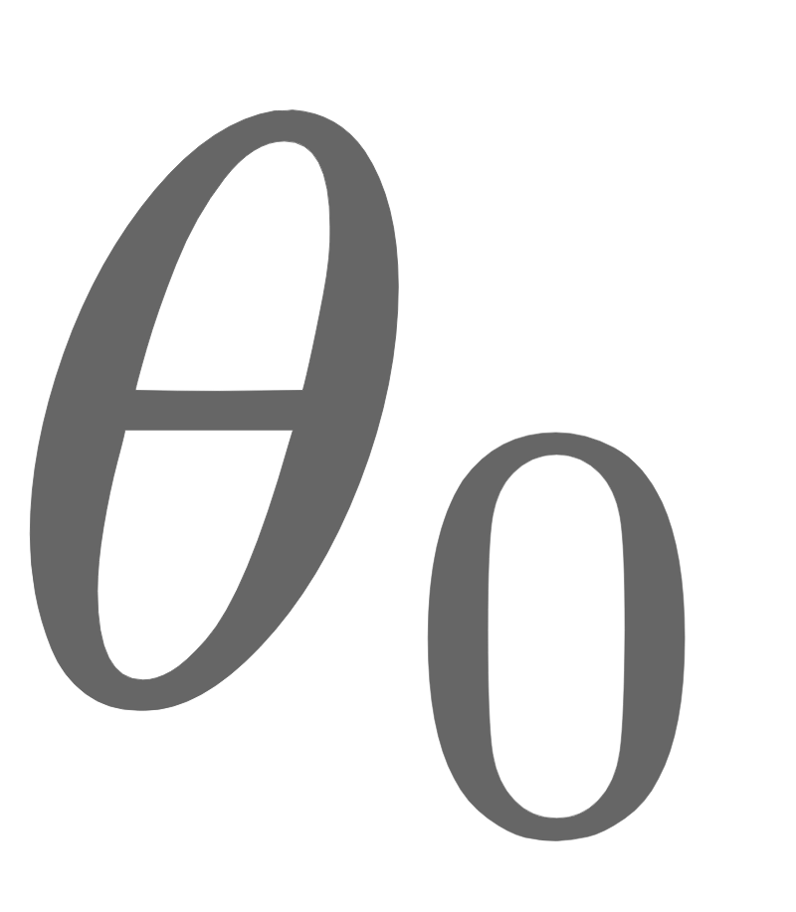

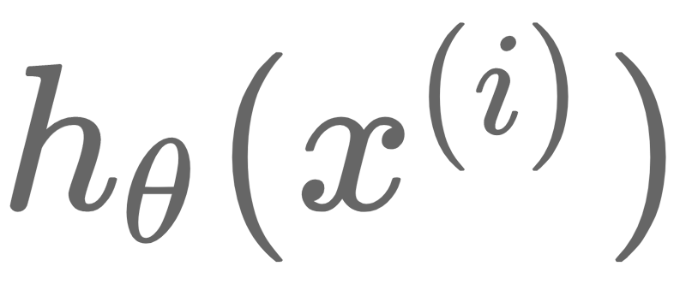
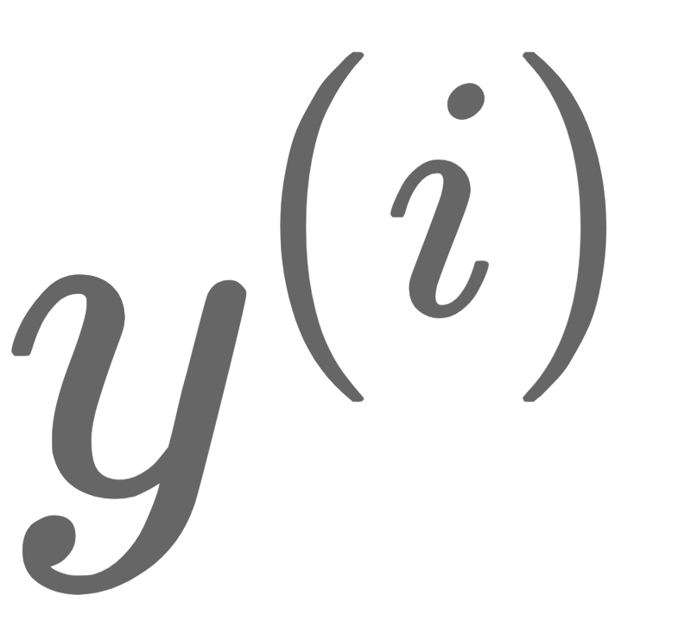

Objetivo: Versão com uma feature
Encontrar os valores de e de forma que se aproxime de , para i = 0,1, …, m.
Em geral chamamos θ₀ de bias, e usamos ele para modelar funções que não passam pela origem
Notes:
Explicar os indices
falar y=ax + b

Slide 6
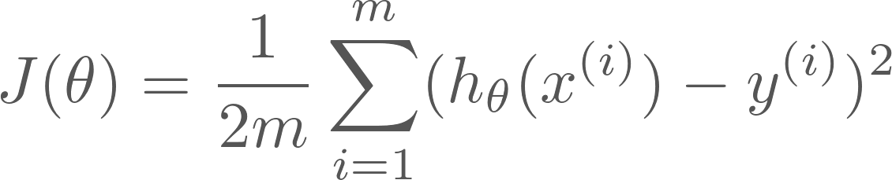
Loss function
Loss function, ou cost function, é uma função que basicamente diz o quanto nós estamos errando
Nosso objetivo, portanto, é minimizar o valor da função de custo
Tomamos o MSE (Mean Square Error), sobre 2 para facilitar as contas, como nossa função de custo

Slide 7
Loss function
Loss function, ou cost function, é uma função que basicamente diz o quanto nós estamos errando
Nosso objetivo, portanto, é minimizar o valor da função de custo
Podemos usar cálculo para isso!

Slide 8
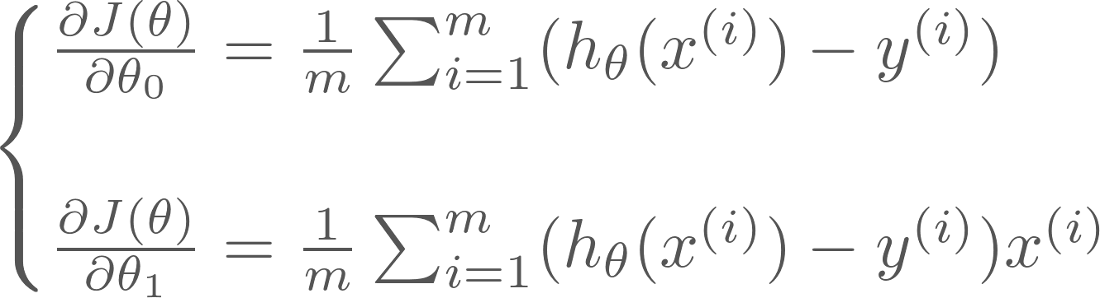
Loss function
Derivando nossa loss function obtemos:

Slide 9


Otimização
Nesse caso poderíamos igualar nossas derivadas a zero e resolver as equações para obter os valores ótimos dos nossos parâmetros
Nos leva a solução chamada OLS: Ordinary Least Squares

Slide 10
Otimização
Mas isso tem desvantagens:
Se precisarmos de uma função de custo diferente precisaremos derivar uma nova solução, que pode nem ter uma forma analítica
No caso geral (p features) nossa solução direta tem complexidade O(p³ + p²n), muito custoso
Por isso utilizaremos um método iterativo chamado gradient descent (gradiente descendente, em português, apesar deu achar descida de gradiente mais correto)

Slide 11
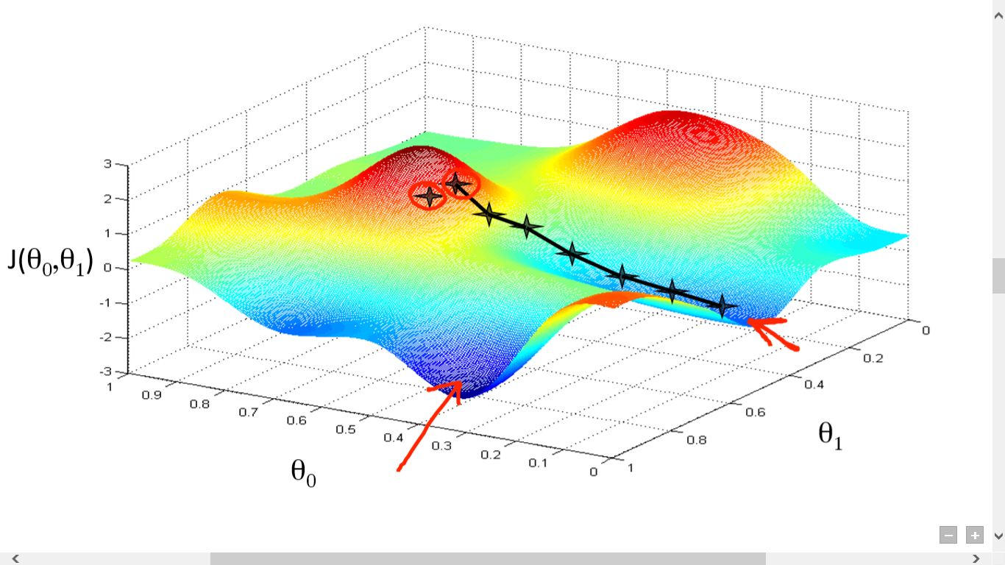
Gradient descent
Começamos com algum valor nos nossos parâmetros (aleatório em geral)
A cada passo atualizamos os nossos parâmetros, caminhando na direção que minimiza nossa função de custo
Notes:
Desenhar a loss em função de uma variavel

Slide 12
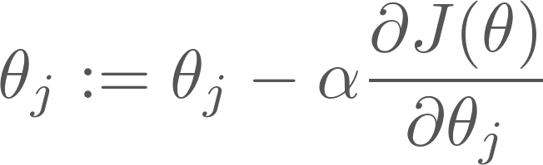
Learning rate
Nosso "passo" pode ser muito grande, o que nos faria passar direto pelo mínimo e ter problemas de convergência
Para ajustar o tamanho do passo utilizamos um hiperparâmetro chamado learning rate, representado aqui por 𝛼
Idealmente devemos reduzir o 𝛼 ao longo da otimização, por exemplo tomar 𝛼_{t} = 1/t

Slide 13
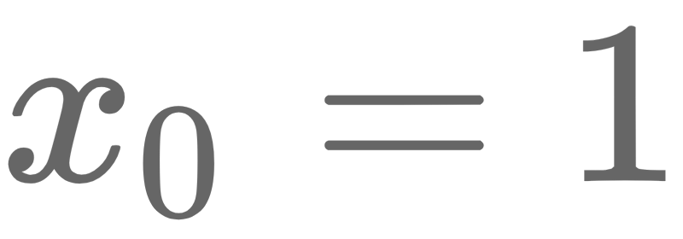

Múltiplas features
Até aqui lidamos com x com um escalar, mas evidentemente x pode ser um vetor
se definirmos temos
Notes:
Desenhar os vetores (e a subtituiçao do x0)

Slide 14

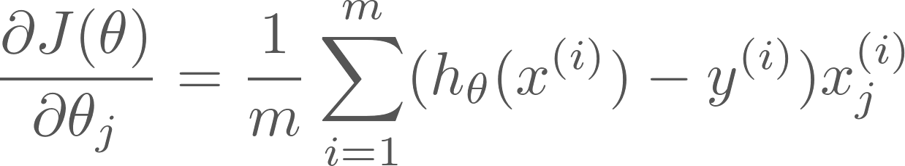
Múltiplas features
Para a solução direta temos:
O resto permanece completamente análogo

Slide 15
Regularização
Podemos penalizar os pesos da regressão para evitar overfitting e melhorar a predição
Nossa loss se torna: MSE + constante * Penalidade
Ridge Regression: Penalidade L2
Penalidade: ∑θ²
Origens tanto na estatística (Maximum a Posteriori), quando na álgebra linear (Tikhonov)
LASSO Regression: Penalidade L1
Penalidade: ∑|θ|
Mais agressiva, tende a gerar soluções esparsas
ElasticNet: Usa ambas as penalidades

Slide 16
Interpretabilidade
A regressão linear (não regularizada) é um algoritmo que é interpretável
Podemos analisar os coeficientes e obter insights sobre a importância de cada feature no processo de decisão
Podemos analisar o efeito de adicionar uma feature para entender melhor a relação das features dos nossos dados
É possível estimar a confiança nas nossas predições
Existem casos que é melhor um algoritmo interpretável do que um caixa preta que tem melhor desempenho

Slide 17
Condições para aplicar Regressão Linear
Para a Regressão linear ser aplicada corretamente precisamos que os dados obedeçam algumas condições:
Linearidade: o y depende linearmente de cada feature
Normalidade dos erros: Nossos erros ε_{i} ~ N(0, σ)
Independência dos erros: Os erros são independentes uns dos outros
Homocedasticidade: Os erros têm mesma variância

Slide 18
Linearidade
O melhor jeito de testar linearidade é plotar os valores previstos pelos resíduos (y - θx)
Se os pontos forem igualmente distribuídos ao redor de uma reta vertical então os dados eram lineares
Você também pode plotar y vs cada feature e checar se o gráfico parece linear

Slide 19
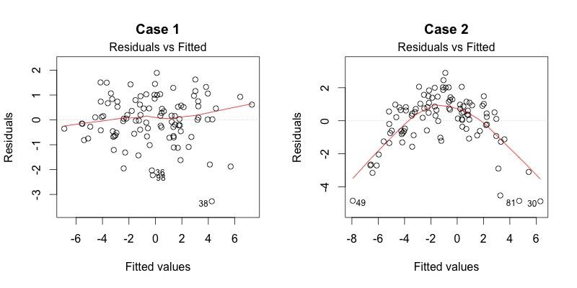
Linearidade

Slide 20
Linearidade
Se fitarmos um modelo linear em dados não lineares teremos previsões seriamente erradas, especialmente fora do intervalo de treino
Para consertarmos podemos:
Aplicar uma transformação no y, e.g: y' = log(y)
Adicionar features que são transformações do x: x₁², log(x₁), cos(x₁), x₁x₂
Geralmente tentamos features polinomiais

Slide 21
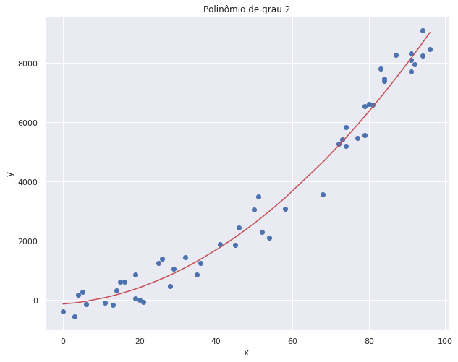
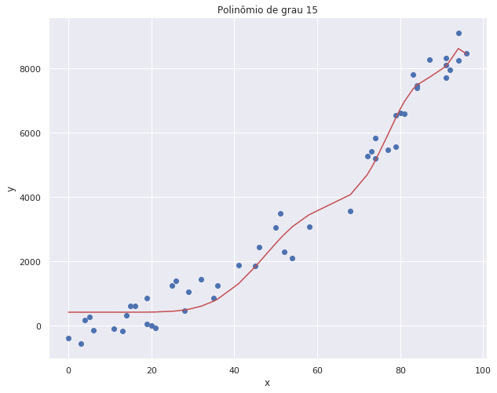
Resultado de regressão com features polinomiais
Aumentar o grau ajuda, mas cuidado com o overfitting

Slide 22
E se os dados não forem lineares?
x₁ | x₂
3 | 6
5 | 1
2 | 3
4 | 2
x₁ | x₂ | x_{1.}² | x₂² | x₁*x₂
3 | 6 | 9 | 36 | 18
5 | 1 | 25 | 1 | 5
2 | 3 | 4 | 9 | 6
4 | 2 | 16 | 4 | 8
Exemplo com ordem 2

Slide 23
Normalidade dos erros
Podemos testar fazendo um plot de quantis normais (quantis dos erros X quantis teóricos para uma distribuição normal)
Também é possível aplicar testes de aderência da estatística (Kolmogorov-Smironff, Shapiro-Wilk...)

Slide 24
Normalidade dos erros
Em geral causam problemas para determinar os intervalos de confiança para as previsões feitas pelo modelo
Em certo sentido é a condição menos importante
Para consertar
Remover outliers
Aplicar transformações
Entender a origem dos erros pode ser algo interessante por si só (talvez seja possível descobrir uma feature que estava sendo ignorada)

Slide 25
Independência dos erros
Mais fácil de testar para séries temporais*
Plotar autocorrelação dos resíduos, todas devem estar próximas de 0 (dentro do intervalo de 95% de confiança)
É bom usar algum biblioteca ou software para isso
Quando não se trata de séries temporais a violação é menos relevante e ao mesmo tempo mais difícil de testar
Fazer o mesmo do método acima, porém em vez de tempo usar a ordem das linhas, se elas tiverem ordenadas de uma maneira com significado
*: Séries temporais são bem complexas pois os dados não são i.i.d, mas são o setting mais comum para lidar com dependência de erros

Slide 26
Independência dos erros
No caso de séries temporais a quebra dessa condição é um problema sério, podendo indicar não-linearidade, modelo mal treinado ou modelo mal especificado (features importantes não foram usadas)
Para consertar é possível testar a linearidade e transformar os dados caso eles não sejam lineares, buscar features importantes que não estão sendo usadas e por fim treinar novamente o modelo com parâmetros melhores

Slide 27
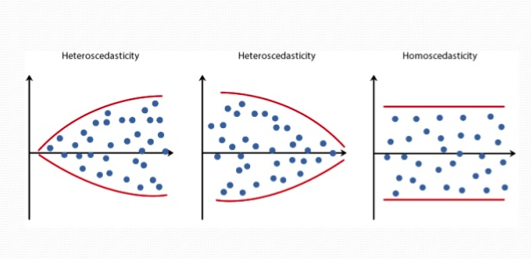
Homocedasticidade
Analisar o plot de resíduos vs valores previstos
Heterocedasticidade é quando a variância dos erros não é a mesma

Slide 28
Homocedasticidade
Geram também problemas com intervalos de confiança, além de modelo poder dar mais importância para um subconjunto dos dados do que o resto
Uma log-transform pode resolver o problema, se não muitas vezes heterocedasticidade é causada por uma quebra da condição de linearidade ou independência dos erros e consertá-las vai remover a heterocedasticidade

Slide 29
Na prática
Dados numéricos
One-hot encoding para as features categóricas
Normalização dos dados ajuda na convergência do SGD
É fundamental normalizar os dados quando regularizamos, para manter todas as features na mesma escala
Escolha das features polinomiais deve ser feita com cuidado
Pensar na memória que você tem em mãos
Modelo complexo -> overfitting

Slide 30
Recursos
ML Course.ai
Cornell
Some Things You (Maybe) Didn’t Know About Linear Regression
Sobre as condições

